Slide 1
“Le cose di ogni giorno raccontano segreti…”
ISTITUTO COMPRENSIVO SENIGALLIA SUD -“BELARDI”
SCUOLA DELL’INFANZIA
“C. COLLODI”
PROGRAMMAZIONE DUCATIVO – DIDATTICA DI PLESSO
a.s. 2023-2024

Slide 2
Il personale della scuola
Sezione A
Montali Paola
Montecchiani Giovanna
Perini Claudia
Sezione B
Bonafede Cinzia
Consolini Catia
Sabatino Filomena
Sezione C
Perini Federica
Scotti Vanessa
Tilli Martina
Sezione D
Carletti Monia
Serpetti Marina
I collaboratori scolastici

Slide 3
La nostra giornata a scuola
Dal lunedì al venerdì dalle 8:00 alle 16:00
Ore 8:00-9:00 | INGRESSO | Accoglienza e gioco libero nei vari angoli delle sezioni
Ore 9:00-10:15 | ATTIVITÀ DI ROUTINE | registrazione delle presenze, incarichi, calendario, merenda, canzoni, poesie e giochi
Ore 10:15 -12:00 | ATTIVITÀ DIDATTICA ANTIMERIDIANA | attività didattiche per gruppi omogenei o eterogenei anche in compresenza
Ore 12:00-13:30 | ATTIVITÀ DI ROUTINE | uso dei servizi igienici e pranzo
Ore 13:30-15:30 | ATTIVITÀ DIDATTICA POMERIDIANA | gioco libero e organizzato, completamento delle attività didattiche
Ore 15:30-16:00 | USCITA | riordino, racconti, conversazioni, giochi, uscita

Slide 4
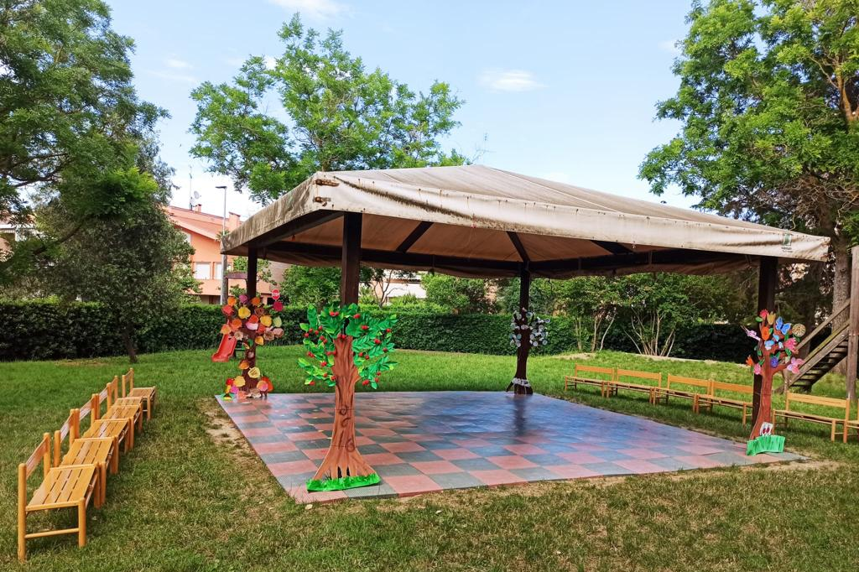
4 AULE per i gruppi sezione con spazi allestiti con materiali specifici per il gioco, per i laboratori e per le attività didattiche libere e guidate 1 AULA POLIFUNZIONALE per attività individualizzate o a piccoli gruppi, con BIBLIOTECA di plesso per attività di lettura e prestito librario e con dispositivi multimediali SALA MENSA spaziosa vissuta come luogo d’incontro e socializzazione, utilizzata non solo per la merenda e il pranzo, ma anche per i momenti di intersezione IL SALONE POLIVALENTE ricco di materiali strutturati e giochi per l’attività motoria, anche ambiente privilegiato per gli incontri d’intersezione e per i momenti di festa IL GIARDINO ampio e alberato per i giochi, le scoperte, le attività di osservazione ed esplorazione naturalistica, le esperienze di vita all’aria aperta e le feste
GLI SPAZI DA VIVERE INSIEME

Slide 5
Partendo dal vissuto dei bambini svilupperemo e approfondiremo i quattro principi educativi di base che sono le finalità proprie della scuola dell’Infanzia:
consolidare l’IDENTITA’
sviluppare l’AUTONOMIA
acquisire COMPETENZE
vivere le prime esperienze di CITTADINANZA

Slide 6
In che modo?
LUDICO
ATTIVO
COOPERATIVO
RIFLESSIVO
EPLORATIVO
ESPERENZIALE

Slide 7
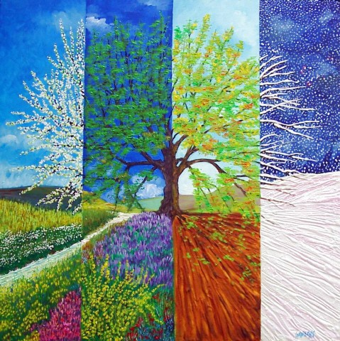
Percorsi, progetti per crescere…
Le stagioni
Facciamo festa
Libri amici
Bravi cittadini si diventa
In strada con i più piccoli
Per scoprire il tempo della natura e le caratteristiche delle 4 stagioni
….per condividere esperienze ed emozioni
Halloween, Natale, Carnevale, Pasqua, fine anno
Esperienze di educazione civica per essere piccoli cittadini consapevoli e rispettosi
Per conoscere le regole della strada e acquisire comportamenti corretti
In collaborazione con C.R.I.
e polizia locale
Per vivere il piacere della lettura
a scuola e casa
-Biblioteca itinerante-

Slide 8
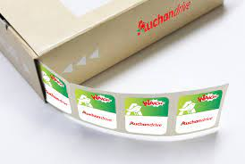
… ancora progetti … ed iniziative!
Altre
I
N
I
Z
I
A
T
I
V
E
Amici di oggi
e di ieri
Musica e movimento
Io leggo perchè
Raccolta punti
Percorso di continuità infanzia e primaria
Progetto con esperto esterno
Leggere per costruire il futuro
…per ampliare il materiale scolastico

Slide 9
Occasioni di incontro con i genitori
* Colloqui Bambini nuovi iscritti (già fatti)
* Assemblea generale per illustrare la programmazione di plesso ed eleggere i rappresentanti di sezione per il rinnovo del Consiglio di Intersezione
.
Incontro d’intersezione con i rappresentanti dei genitori
Saluto finale con i bambini dell’ultimo anno
NOVEMBRE
MAGGIO
OTTOBRE
APRILE
GIUGNO
*Incontro d’intersezione con i rappresentanti dei genitori
*Colloqui Bambini del II e III anno
Colloqui per tutti

Slide 10
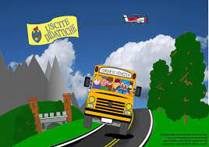
Uscite didattiche
A piedi nel quartiere
In autobus
Per vivere, conoscere il quartiere.
Fare osservazioni
Imparare comportamenti corretti per percorrere le strade.
Sviluppare autonomia
Riserva Naturale Regionale
Ripa Bianca di Jesi
Antico Molino Patregnani di Corinaldo
Notes:
Non sono disponibili ID dei progettatori, perché sono stati basati sulle diapositive predefinite master già presenti nella presentazione.

Slide 11
Collaborare insieme per garantire il buon funzionamento della vita scolastica e la sicurezza dei bambini
Rispetto degli orari di entrata uscita
Rispettare le indicazioni presenti sulla porta di ingresso quando non c’è il collaboratore
Lavorare insieme ai docenti sull’autonomia dei bambini
Partecipare agli incontri
Leggere le informazioni su Nuvola- sito IC Senigallia sud- bacheca di sezione (fuori dalla porta)
Firmare il foglio per la presenza a pranzo

